Slide 1
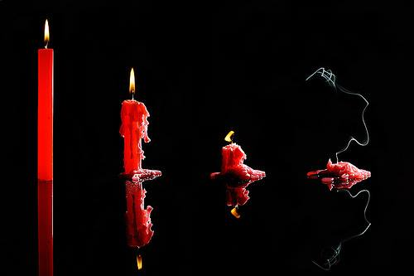

Khi đốt cháy nến, một phần nến chảy lỏng, một phần nến bị cháy. Cây nến ngắn dần. Vậy phần nến nào đã bị biến đổi thành chất mới?
KHỞI ĐỘNG

Slide 2








BÀI 2. PHẢN ỨNG
HOÁ HỌC

Slide 3



NỘI DUNG BÀI HỌC
I
Biến đổi vật lí và biến đổi hoá học
II
Phản ứng hoá học
III
Năng lượng của phản ứng hoá học

Slide 4
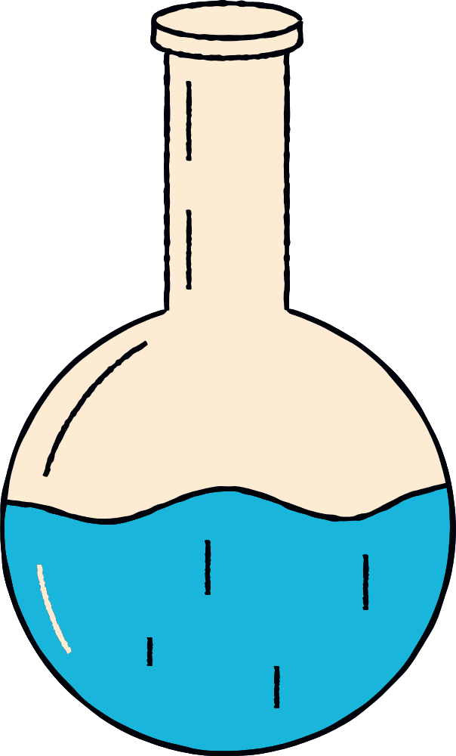

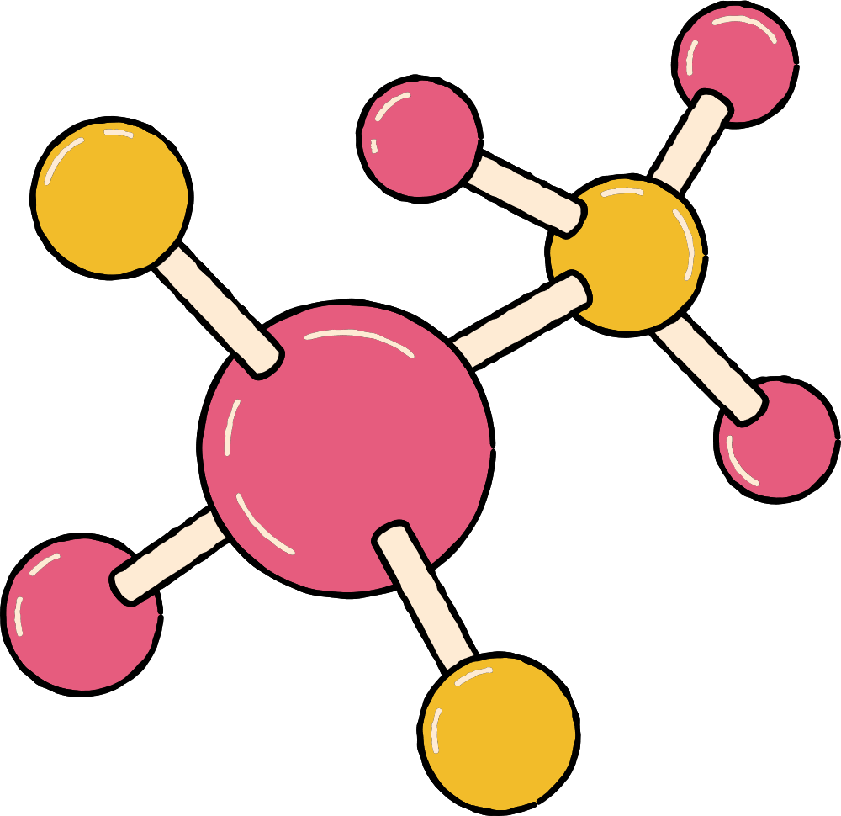




I. Biến đổi vật lí và biến đổi hoá học

Slide 5

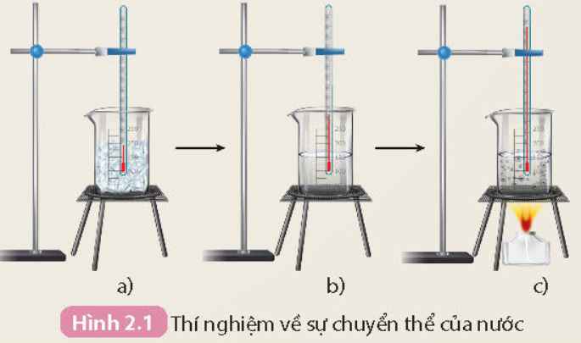

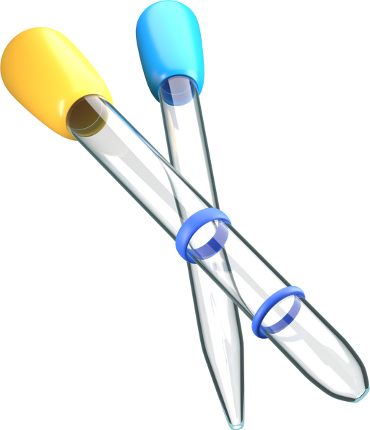

Slide 6


Biến đổi vật lí là biến đổi không tạo ra chất mới.
- Các quá trình như hòa tan, đông đặc, nóng chảy, … các chất chỉ chuyển từ trạng thái này sang trạng thái khác

Slide 7
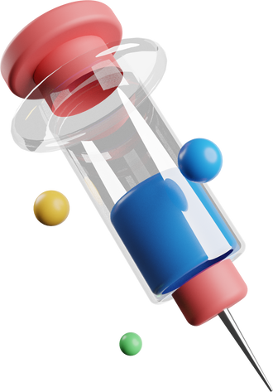
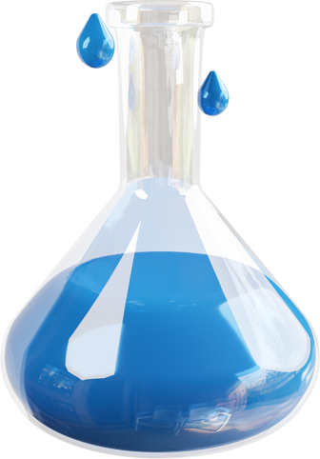
2. Thí nghiệm về biến đổi hoá học
Tiến hành thí nghiệm, quan sát hiện tượng xảy ra và trả lời câu hỏi:
1. Sau khi trộn bột sắt với bột lưu huỳnh, hỗn hợp thu được có bị nam châm hút không?
2. Chất trong ống nghiệm (2) sau khi đun nóng và để nguội có bị nam châm hút không?
3. Sau khi trộn bột sắt và bột lưu huỳnh, có chất mới được tạo ra hay không? Giải thích?
4. Sau khi đun nóng hỗn hợp bột sắt và lưu huỳnh, có chất mới được tạo thành hay không? Giải thích?

Slide 8
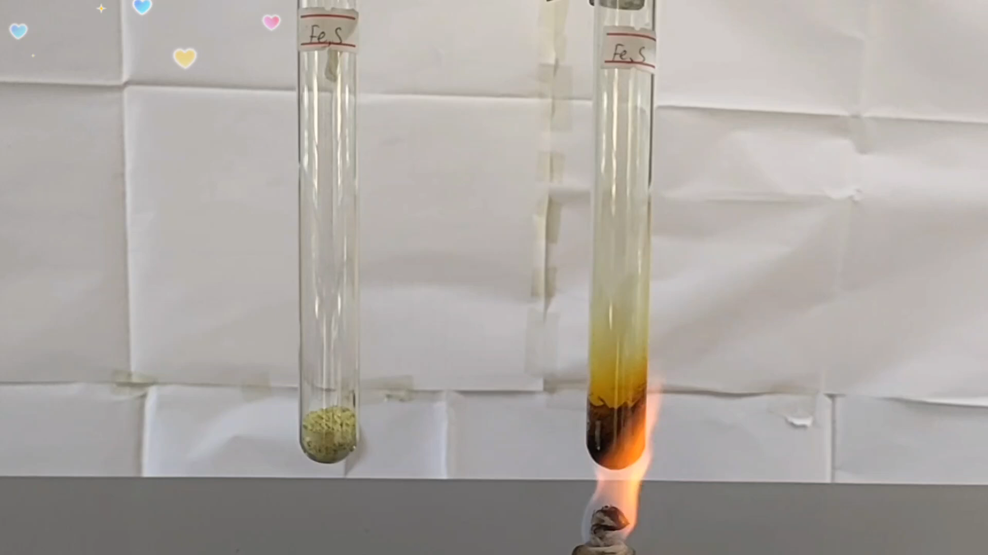
2. Thí nghiệm về biến đổi hoá học

Slide 9

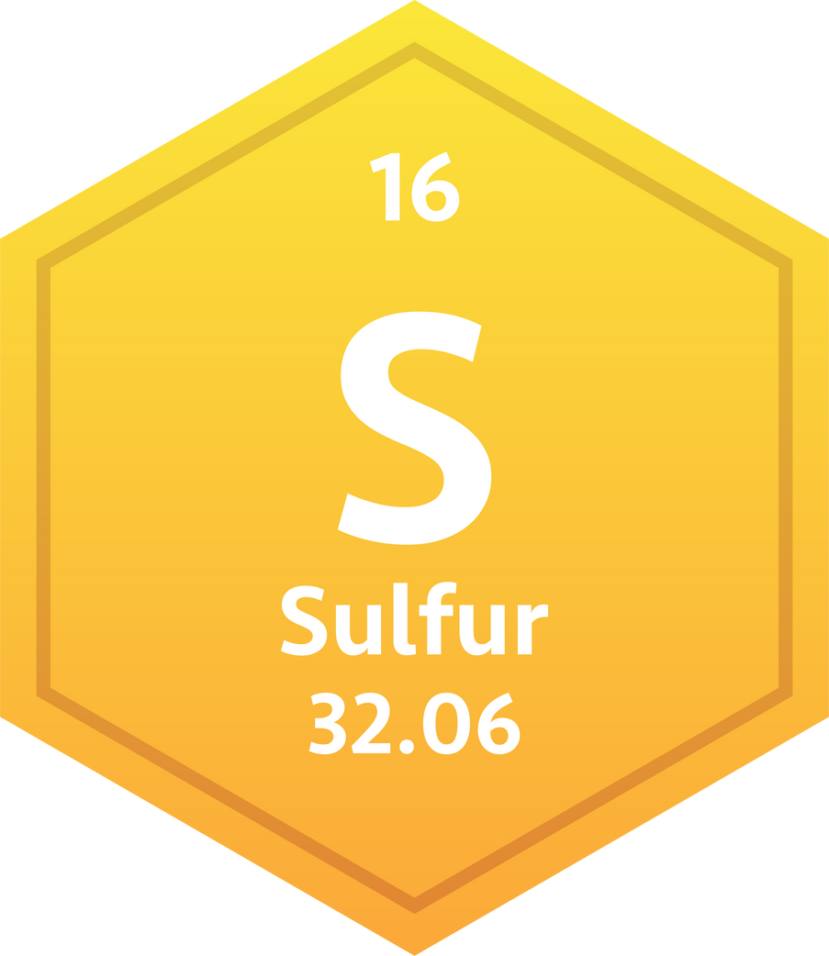
Hỗn hợp thu được có một phần bị nam châm hút, phần này là sắt.
Trộn bột sắt với bột lưu huỳnh
Sau khi đun nóng hỗn hợp bột sắt với lưu huỳnh có chất mới tạo thành, sản phẩm màu xám và không bị nam châm hút.
Sau khi trộn bột sắt với bột lưu huỳnh, không có chất mới được tạo thành vì khi tách chất ra khỏi hỗn hợp lại thu được các chất ban đầu.
Chất trong ống nghiệm (2) sau khi đun nóng, để nguội không bị nam châm hút.

Slide 10


Quá trình phản ứng của sắt và lưu huỳnh dưới tác dụng của nhiệt độ là một biến đổi hóa học, vậy biến đổi hóa học là gì?

Slide 11
Biến đổi hóa học là biến đổi có sự tạo thành chất mới.
Các quá trình như đốt cháy nhiên liệu, phân hủy chất, tổng hợp chất,… là biến đổi hóa học

Slide 12




Bài tập
Câu hỏi (SGK tr.12). Lấy một ví dụ trong đời sống về các quá trình xảy ra sự biến đổi vật lí, biến đổi hoá học?
Quá trình xảy ra biến đổi vật lý: hòa tan đường, muối, băng / đá tan, cồn để trong lọ không kín bị bay hơi,..
Quá trình xảy ra sự biến đổi hóa học: đốt cháy cồn, sắt bị gỉ,…

Slide 13
II. Phản ứng
hoá học

Slide 14




1. Khái niệm
Phản ứng hóa học là quá trình biến đổi từ chất này thành chất khác.
Chất phản ứng / chất tham gia là chất ban đầu bị biến đổi trong phản ứng.
Chất sản phẩm là chất mới được sinh ra.

Slide 15


1. Khái niệm
Phản ứng hóa học được biểu diễn bằng phương trình dạng chữ:
Tên các chất phản ứng → Tên các chất sản phẩm
Trong quá trình phản ứng:
Giảm dần
Tăng dần
Lượng chất phản ứng
Lượng sản phẩm
Ví dụ: Iron + Sulfur → Iron (II) sulfide

Slide 16


Bài tập:
Than (thành phần chính là carbon) cháy trong không khí tạo thành carbon dioxide.
Hãy viết phương trình phản ứng dạng chữ của phản ứng này. Chất nào là chất phản ứng? Chất nào là sản phẩm?
Trong quá trình phản ứng, lượng chất nào giảm dần? Lượng chất nào tăng dần?

Slide 17
Lời giải:
Phương trình phản ứng dạng chữ của than cháy trong không khí tạo thành Carbon dioxide:
Carbon + Oxygen → Carbon dioxide
Chất phản ứng: Carbon, Oxygen
Sản phẩm: Carbon dioxide
Trong quá trình phản ứng, lượng Carbon và Oxygen giảm dần, lượng Carbon dioxide tăng dần.

Slide 18
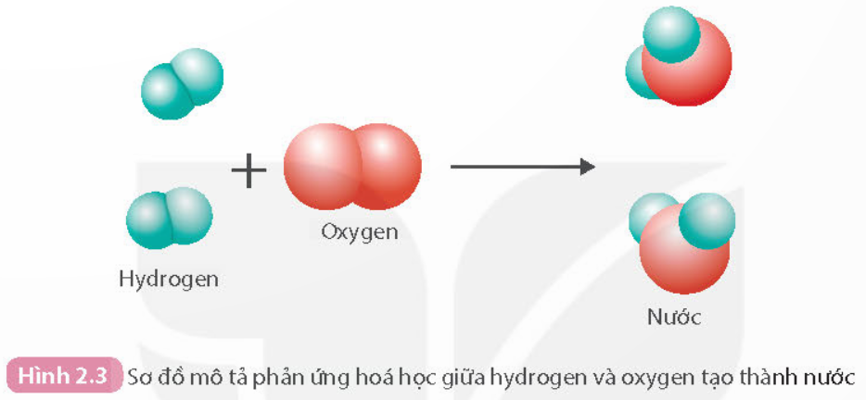
2. Diễn biến phản ứng hoá học
Quan sát hình 2.3, trả lời câu hỏi mục II.2 (SGK tr.13):
Trước và sau phản ứng, những nguyên tử nào liên kết với nhau?
Trong quá trình phản ứng, số nguyên tử H và số nguyên tử O có thay đổi không?

Slide 19
Trước phản ứng: nguyên tử H liên kết với nguyên tử H, 2 nguyên tử O liên kết với nhau.
Sau phản ứng: nguyên tử H liên kết với nguyên tử O.
Trong quá trình phản ứng: số nguyên tử H và O không thay đổi.

Slide 20
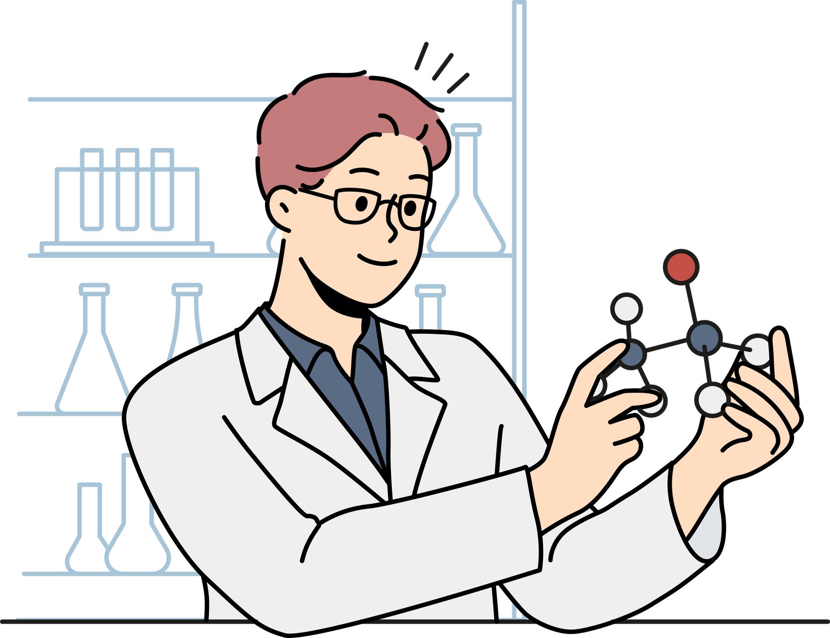
Thông qua việc tìm hiểu diễn biến phản ứng hóa học của: Hydrogen + Oxygen, em hãy rút ra kết luận về bản chất của phản ứng hóa học?
Kết luận: Trong phản ứng hóa học, liên kết giữa các nguyên tử thay đổi, làm cho phân tử này biến đổi thành phân tử khác. Kết quả là chất này biến đổi thành chất khác.

Slide 21

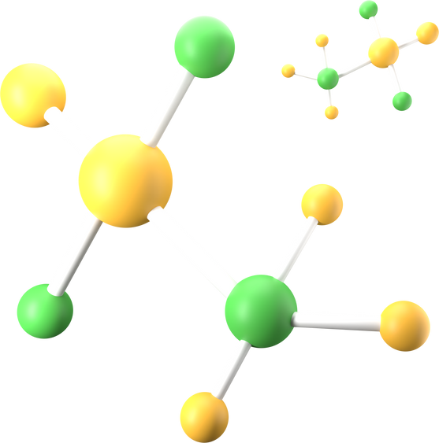

Mở rộng kiến thức
Các phản ứng hóa học chỉ xảy ra khi các chất tiếp xúc với nhau.
Nhiều phản ứng phải có thêm các điều kiện khác như nhiệt độ, áp suất, xúc tác,…

Slide 22

3. Hiện tượng kèm theo phản ứng hoá học
Để nhận biết phản ứng hóa học xảy ra có thể dựa vào một trong các dấu hiệu sau: sự tạo thành chất khí, chất kết tủa, sự thay đổi màu sắc, sự thay đổi về nhiệt độ của môi trường,…

Slide 23
III. Năng lượng của phản ứng hoá học

Slide 24

1. Phản ứng toả nhiệt, phản ứng thu nhiệt
Khái niệm:
Phản ứng tỏa nhiệt là phản ứng giải phóng năng lượng dưới dạng nhiệt ra môi trường.
Phản ứng thu nhiệt là phản ứng nhận năng lượng dưới dạng nhiệt từ môi trường trong suốt quá trình phản ứng.

Slide 25

Nghiên cứu khái niệm phản ứng tỏa nhiệt, phản ứng thu nhiệt và trả lời câu hỏi 1, 2 mục III.1 (SGK tr.14):
HOẠT ĐỘNG NHÓM
Thức ăn được tiêu hóa chuyển thành các chất dinh dưỡng. Phản ứng hóa học giữa chất dinh dưỡng với oxygen cung cấp năng lượng cho cơ thể hoạt động là phản ứng tỏa nhiệt hay thu nhiệt? Lấy thêm ví dụ về loại phản ứng này.
Quá trình nung đá vôi (CaCO₃) thành vôi sống CaO và chất khí carbon dioxide (CO₂) cần cung cấp năng lượng (dạng nhiệt). Đây là phản ứng tỏa nhiệt hay thu nhiệt?

Slide 26

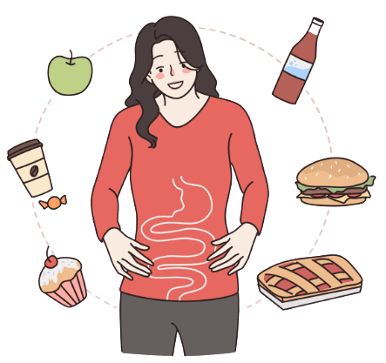
Quá trình tiêu hóa thức ăn cung cấp năng lượng cho cơ thể hoạt động là phản ứng tỏa nhiệt.
Ví dụ khác về phản ứng toả nhiệt: đốt cháy than, cồn, gas,…

